Slide 1
Sistema de Governança em Regulação e Fiscalização

Slide 2

Governança da Regulação
Atividade delegada pelo Estado às Agências de Regulação e que envolve
Editar regras, assegura sua aplicação e reprimir infrações
Regular e fiscalizar serviços de interesse público de natureza econômica prestados pelas concessionárias, permissionárias ou autorizadas, garantindo que atendam aos mercados com qualidade e tarifas justas.

Slide 3

Governança da Regulação
Planejamento regulatório e Institucional
Execução do planejamento e gestão de riscos e controles
Governança normativa e gestão contratual
Gestão de dados e indicadores
Acompanhamento e monitoramento de resultados
Transparência e participação social
Comunicação de resultados
Ferramentas e tecnologia

Slide 4

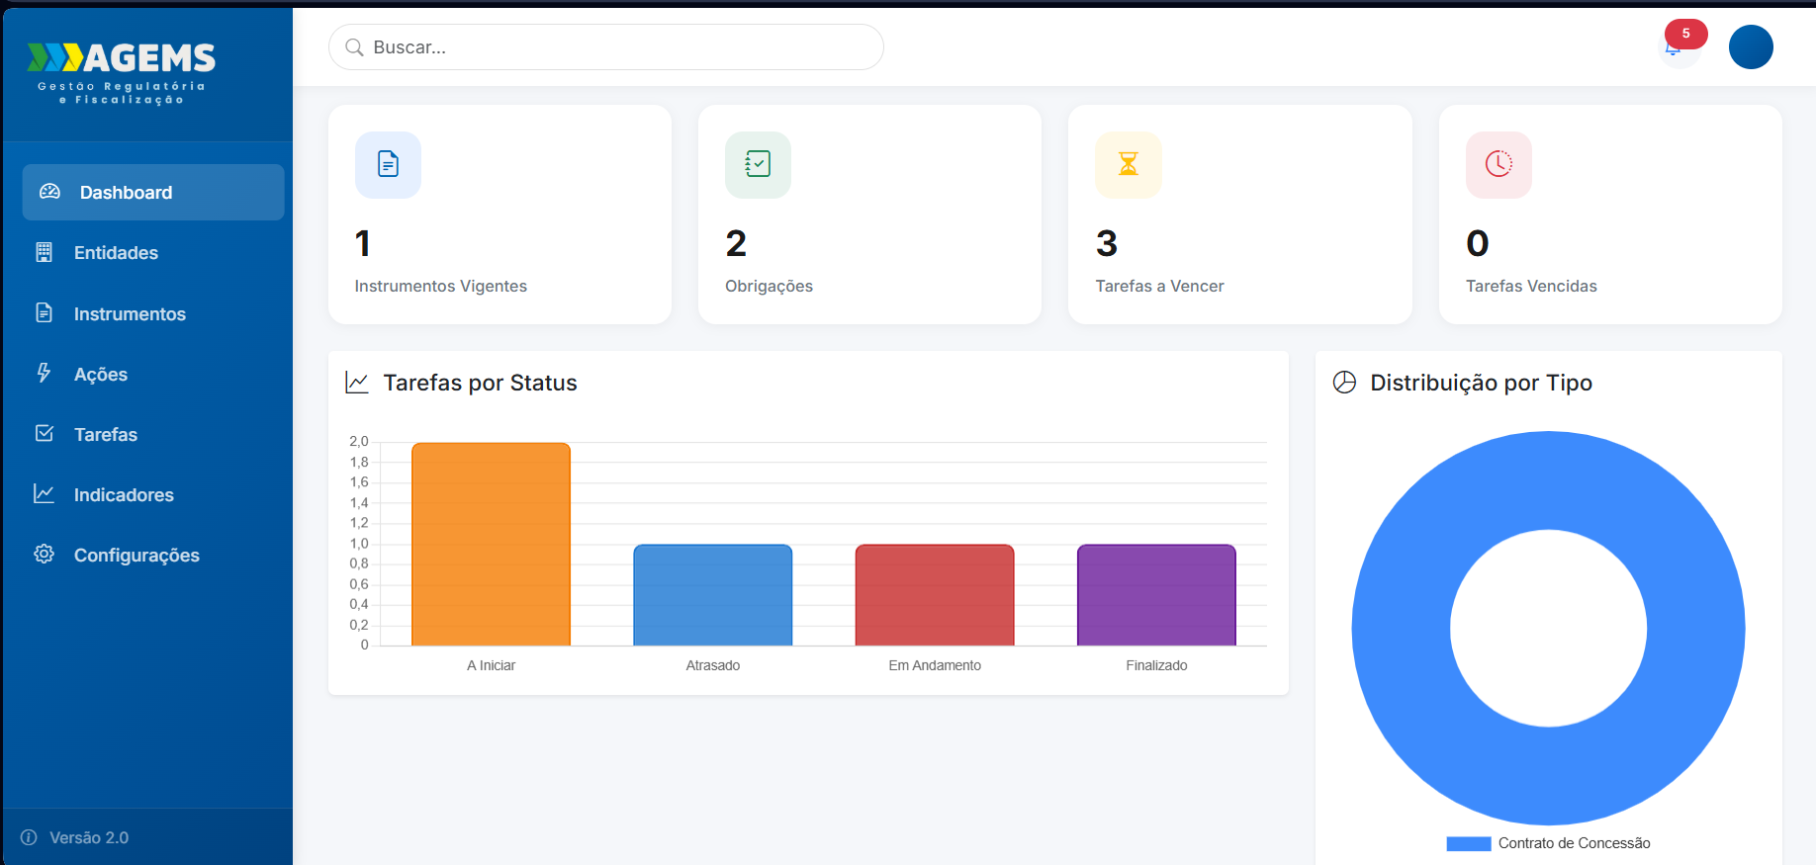
Proposta de Sistema para Governança da Regulação

Slide 5
Proposta de Sistema para Governança da Regulação
📜 Instrumentos
✔️ Contrato de concessão
✔️ Acordos de cooperação técnica
✔️ Convênios
✔️ Contratos internos
(etc)
📇 Obrigações
✔️ Cláusulas
✔️ Artigos
✔️ Determinações
✔️ Quaisquer obrigações para a AGEMS dentro do Instrumento
📋 Ações
✔️Fiscalização
✔️Projeto
✔️Monitoramento
✔️Elaboração normativa
✔️ Aquisições
📅 ☑️ Tarefas
✔️Atividades encadeadas, com começo-meio-fim e prazos, executadas dentro de uma “Ação”
✔️ Ex.: Fiscalização (plano, reunião, visita técnica, parecer, relatório)

Slide 6
Proposta de Sistema para Governança da Regulação
📅
🔔
📜
Tarefa 1
⚠️
⌛
📜
Ação 1
📜
Tarefa 2
🕵🏽‍♀️
✅
👥
Diretoria/
Subunidade
(...)
📜
Obrigação 1
📜
Ação 2
📜
Tarefa N
(...)
📜
Instrumento
📜
Obrigação 2
📜
Ação N
DGE/CATEGAS
DGE/CATENE
(...)
🏢
Entidade Externa
📜
Obrigação N
Concessionária
Órgão Público

Slide 7
Próximos Passos
Aprovação da Diretoria
Apoio da Diretoria junto à TI e Presidência
Obter espaço na nuvem da SetDIG
Ajustar erros e problemas para gerar versão 1.0
Implementar em produção
Apresentação à equipe DGE
Treinamento da equipe DGE
Usar o Sistema
Melhoria contínua

